Slide 1



Първи стъпки в програмирането
Работа с конзола, аритметични операции с числа
СофтУни
Преподавателски екип
Софтуерен университет
https://softuni.bg

Slide 2
Съдържание
Какво означава да програмираме?
Първа програма със C++ и Visual Studio
Да направим конзолна програма
Променливи и типове данни
Четене на потребителски вход
Прости операции - Работа с текст и числа
Печатане на екрана
2

Slide 3

Какво означава "да програмираме"?

Slide 4
Какво означава "програмиране"?
Да даваме команди на компютъра – да "комуникираме"
Командите се подреждат една след друга
В поредица, те образуват "компютърна програма"
4

Slide 5

Как комуникираме?

Slide 6

Начин на комуникация
Добрый день!
Dobrý deň!
Добър ден!
Dobrý den!
руски
словашки
български
чешки

Slide 7


Начин на комуникация (3)
cout << "Hello" << endl;
print("Hello")

Slide 8


Начин на комуникация (4)
System.out.println("Hello");
console.log("Hello");

Slide 9
Езици за програмиране
Програмите се пишат на език за програмиране
Например Java, C#, JavaScript, Python, PHP, C, C++, …
Използва се среда за програмиране (например Visual Studio)
9

Slide 10
Компютърни програми
Програма == последователност от команди
Съдържа пресмятания, проверки, повторения, …
Програмите се пишат в текстов формат
Текстът на програмата се нарича сорс код
Сорс кодът се компилира до изпълним файл
Например Program.cpp се компилира до
Program.exe

Slide 11
Да направим конзолна програма
Демонстрация на живо

Slide 12
Среда за разработка
За да програмирате, ви трябва среда за разработка
Integrated Development Environment (IDE)
За C++ и C# → Visual Studio; за Java → IntelliJ
Инсталирайте си Microsoft Visual Studio Community 2019
https://visualstudio.microsoft.com/thank-you-downloading-visual-studio/?sku=community&rel=16
Приложението е мултиплатформено (Mac OS и Windows)

Slide 13
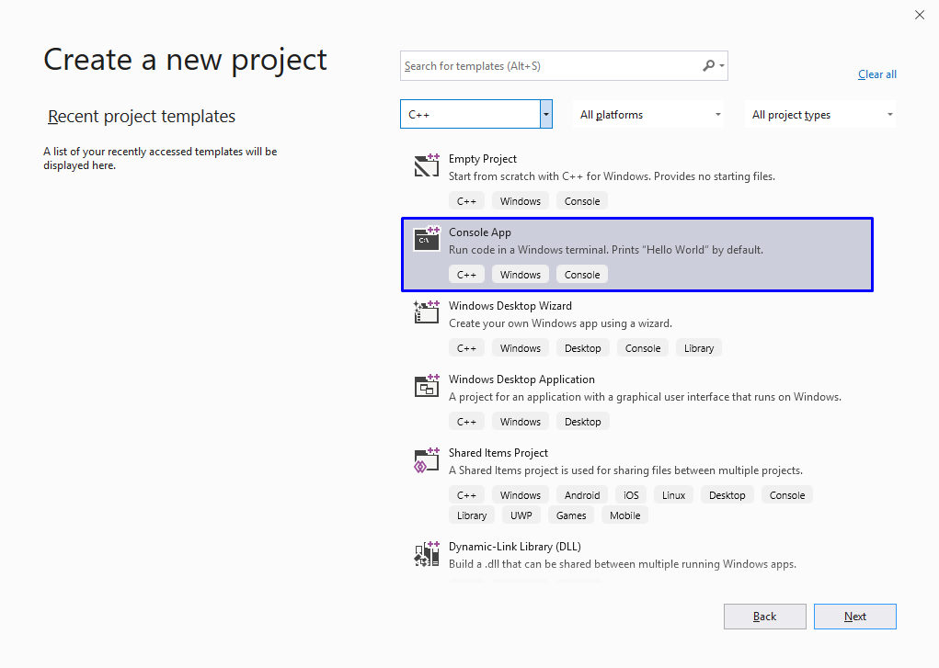
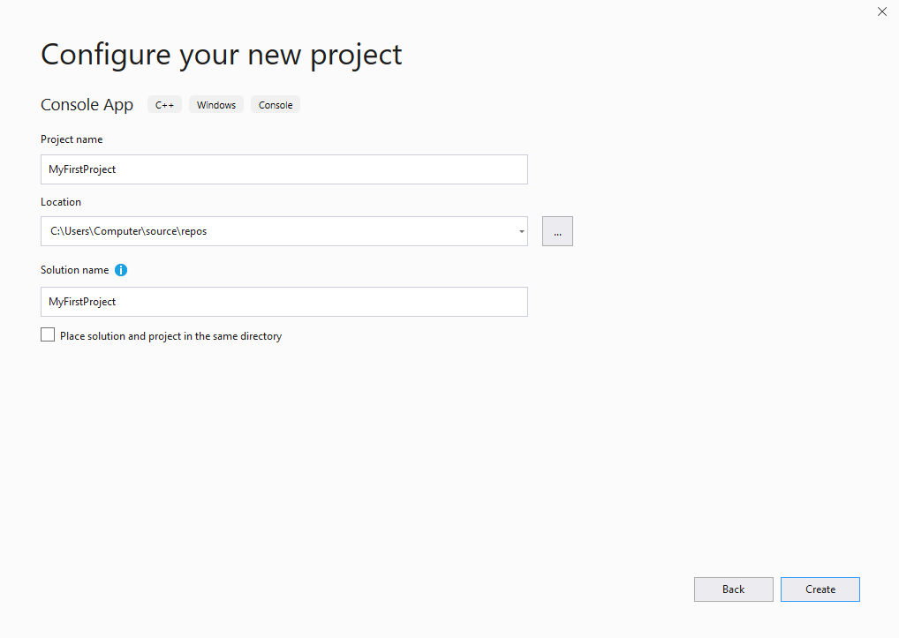
Създаване на конзолна програма
Стартирайте Visual Studio
Нов конзолен проект – [Create a new project]→ [Console App]

Slide 14
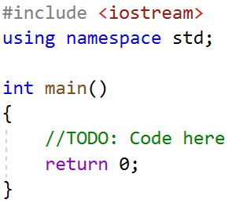
Писане на програмен код
Сорс кодът на програма се пише в секцията main()
Между отварящата и затварящата скоба { }
Натиснете [Enter] след отварящата скоба {
Кодът на програмата се пише
отместен навътре

Slide 15
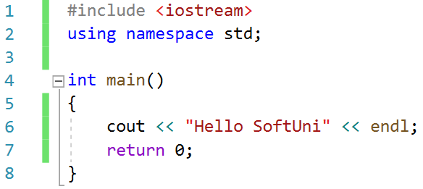
Писане на програмен код (2)
Напишете следния код:
cout << "Hello SoftUni" << endl;
Библиотека за вход и изход
Използваме std;
Началната точна на програмата
Отпечатване на козолата
Изпълнението връща 0 – програмата е работила правилно

Slide 16
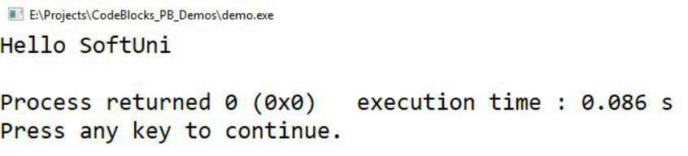
Стартиране на програмата
За стартиране на програмата натиснете [ctrl + F5]
Ако няма грешки, програмата ще се изпълни
Резултатът ще се изпише на конзолата
(в белия прозорец):

Slide 17
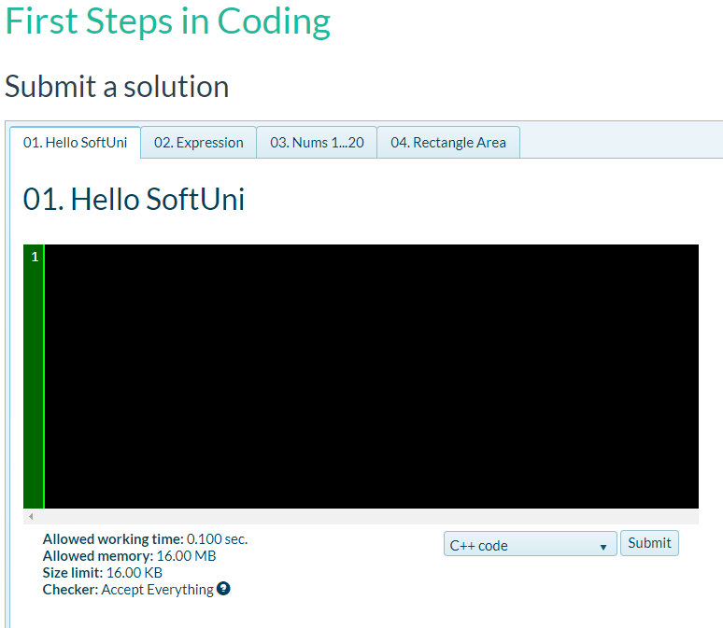
Тестване на програмата в Judge
Тествайте кода си в онлайн judge системата:
https://judge.softuni.bg/Contests/Practice/Index/528#0

Slide 18
Типични грешки в C++ програмите
Писане извън тялото на main(){} функцията:
Бъркане на малки и главни букви:
Неправилно изписване на оператори:

Slide 19
Типични грешки в C++ програмите (2)
Липса на ; в края на всяка команда:
Липсваща кавичка " при работата с текст:

Slide 20

Конзолни програми със C++
Решаване на задачи в клас (лаб)

Slide 21



Числата от 1 до 20
Напишете програма, която принтира числата от 1 до 10, всяко на нов ред
Решение:
cout << 1 << endl;
cout << 2 << endl;
cout << 3 << endl;
…
cout << 10 << endl;
Тестване на решението: https://judge.softuni.bg/Contests/Practice/Index/528#2

Slide 22
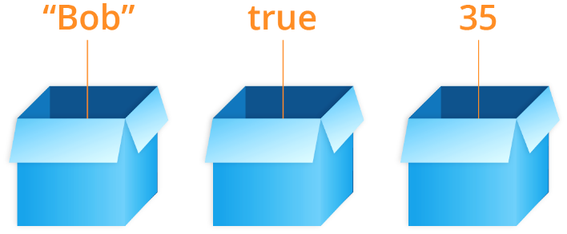
Променливи и типове данни

Slide 23
Променливи
Компютрите са машини, които обработват данни
Данните се записват в компютърната памет в променливи
Променливите имат име, тип и стойност
Дефиниране на променлива и присвояване на стойност:
Име на променлива
Тип
int count = 5;
Стойност

Slide 24
Типове данни
Променливите съхраняват стойност от даден тип
Число, буква, текст (низ), цвят, картинка,
списък, …
Типове данни – примери:
int – цяло число: …, -1, 0, 1, 2, 3, 4, 5, …
double – дробно число: 0.5, 3.14, -1.5, …
char – символ: 'a', 'b', '#', …
string – текст (низ): "Hi", "Banana", …

Slide 25
Типове данни (2)
Тип | Ключова дума | Допустими стойности
символ | char
цяло число | int | -2,147,483,648 до 2,147,483,647
число с десетична запетая | double | -1.7 x 10³⁰⁸ до +1.7 x 10³⁰⁸
текст(низ) | string

Slide 26

Четене на потребителски вход
Работа с конзола

Slide 27
Прочитане на текст
Всичко, което получаваме от конзолата, идва под формата на поток от данни
Всичко, което печатаме на конзолата, се преобразува в поток от данни
Команда за четене от конзолата:
Връща ни потокът от данни
string namе;
cin >> name;

Slide 28
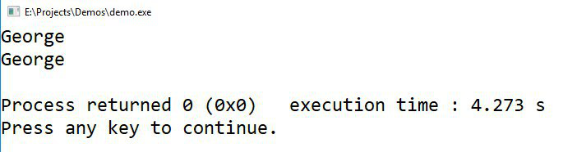
Четене на текст
Програма, която чете име от конзолата и го принтира:
string name;
cin >> name;
cout << name << endl;
Примерен вход
Изход

Slide 29
Четене на числа
Четене на цяло число:
Пример: пресмятане на лице на квадрат със страна а:
int num;
cin >> num;
int a;
cin >> a;
int area = a * a;
cout << area << endl;
Тестване на решението: https://judge.softuni.bg/Contests/Compete/Index/529#2

Slide 30
Четене на дробно число
Четене на дробно число от конзолата:
Пример: конвертиране от инчове в сантиметри:
double num;
cin >> num;
double inches;
cin >> inches;
double centimeters = inches * 2.54;
cout << centimeters << endl;
Тестване на решението: https://judge.softuni.bg/Contests/Compete/Index/529#3

Slide 31

Прости операции
Работа с текст и числа

Slide 32

Поздрав по име - пример
Да се напише програма, която:
Чете от конзолата име на човек, въведено от потребителя
Отпечатва "Hello, <name>!", където <name> е въведеното преди това име
Примерен вход и изход:
Petar
Hello, Petar!
Viktor
Hello, Viktor!
Тестване на решението: https://judge.softuni.bg/Contests/Compete/Index/529#0

Slide 33
Поздрав по име - решение
#include <iostream>
#include <string>
using namespace std;
int main() {
string name;
cin >> name;
cout << "Hello, ";
cout << name << "!" << endl;
return 0;
}
За да работим с текст трябва да добавим библиотеката: #include <string>
Курсорът остава на същия ред
Тестване на решението: https://judge.softuni.bg/Contests/Compete/Index/529#0

Slide 34
Принтиране на конзолата на текст и числа последователно
string firstName = "Maria";
string lastName = "Ivanova";
int age = 19;
cout << firstName << " " << lastName << " " << age << endl;
// Maria Ivanova 19
double a = 1.5;
double b = 2.5;
string text = "The sum is: ";
double sum = a + b;
cout << text << sum << endl;
// The sum is 4

Slide 35
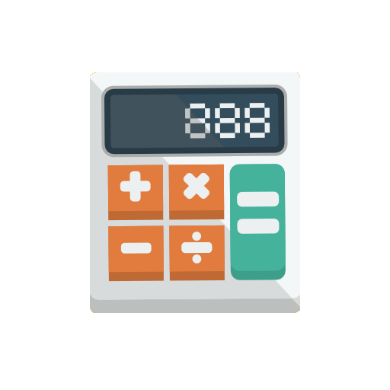
Аритметични операции: + и -
Събиране на числа (оператор +):
Изваждане на числа (оператор -):
int a = 5;
int b = 7;
int sum = a + b;
// 12
int a;
int b;
cin >> a >> b;
int result = a - b;
cout << result << endl;

Slide 36

Аритметични операции: * и /
Умножение на числа (оператор *):
Деление на числа (оператор /):
int a = 5;
int b = 7;
int product = a * b;
// 35
int a = 25;
int b = a / 4;
double f = a / 4.0;
int error = a / 0;
// 6 - дробната част се отрязва
// 6.25 - дробно делене
// Грешка: деление на 0

Slide 37
Особености при деление на числа
При деление на цели числа резултатът е цяло число:
При деление на дробни числа резултатът е дробно число:
int a = 25;
cout << a / 4 << endl;
cout << a / 0 << endl;
// Целочислен резултат: 6
// Грешка: деление на 0
double a = 15;
cout << a / 2.0 << endl;
cout << a / 0.0 << endl;
cout << 0.0 / 0.0 << endl;
// Дробен резултат: 7.5
// Резултат: inf
// Резултат: nan

Slide 38
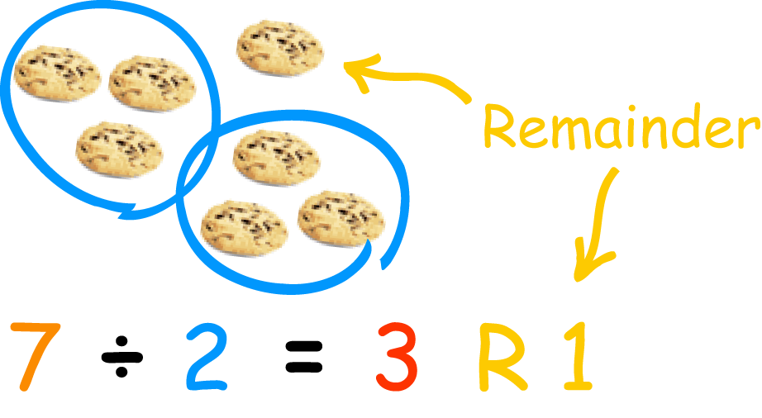
Аритметични операции: %
Модул/остатък от целочислено деление на числа (оператор %):
int a = 7;
int b = 2;
int product = a % b;
// 1
int odd = 3 % 2;
int еven = 4 % 2;
int error = 3 % 0;
// 1 – числото 3 е нечетно
// 0 – числото 4 е четно
// Грешка: деление на 0

Slide 39

Задачи с прости изчисления
Работа на живо в клас (лаб)

Slide 40

Печатане на екрана

Slide 41
Форматиране на изхода
Фиксиране на изходния поток при извеждане на дробни числа:
cout.setf(ios::fixed); // фиксиран формат
Задава специфичен формат на потока
cout.precision(2);
Брой на цифрите в дробната част

Slide 42
Какво научихме днес?
…
…
…
Компютърната програма е поредица команди
В C++ командите се пишат в частта main(…)
Печатаме със cout << … << endl
Стартираме с [Ctrl + F5]
Въвеждане на текст
Четене на число
Пресмятания с числа: +, -, *, /, ()
Извеждане на форматиран текст

Slide 43
Въпроси?
Notes:
43

Slide 44

Лиценз
Този курс (презентации, примери, демонстрационен код, упражнения, домашни, видео и други активи) представлява защитено авторско съдържание
Нерегламентирано копиране, разпространение или използване е незаконно
© СофтУни – https://softuni.org
© Софтуерен университет – https://softuni.bg
Notes:
44

Slide 45
Обучения в Софтуерен университет (СофтУни)
Софтуерен университет – качествено образование, професия и работа за софтуерни инженери
softuni.bg
Фондация "Софтуерен университет"
softuni.foundation
Софтуерен университет @ Facebook
facebook.com/SoftwareUniversity
Дискусионни форуми на СофтУни
forum.softuni.bg
45
Notes:
45

